Slide 1


지역기반 한국형 여행 SNS & 데이터 인프라 구축사업 제안
문화체육관광부 시스템 인프라 구축사업 가상 시나리오를 바탕으로 한 프로젝트 수행계획 개요 & 개발계획 발표
CSW4010 융합소프트웨어 종합설계 1팀 ‘신수동 크러셔＇
20130058 서한얼(PM)
20151154 박영우(개발)
20141188 김미성(데이터)
20140424 문성혁(개발)
20150531 김예지(딥러닝)
20161225 메르베(데이터)

Slide 2
1. 한국 관광공사 요청 사항 및 사업 개요
Cloud기반 국내지도중심 SNS
및 데이터 수집 인프라 구축
한국 관광공사(이하 갑)의 사업고시(372-2424) 의 제안에 따라 신수동 크러셔(이하 을)은 다음과 같이
한국형 지역기반 여행 SNS 및 데이터 인프라 구축을 제안하는 바입니다.
한국 관광공사
신수동 크러셔
Pain Point
Y 세대(80-90년생)의 국내 여행 감소 및 해외 여행 증가
국내 관광 개발을 위한 지속적인 데이터 수집 필요
과기부 고시에 따른 차세대 클라우드 인프라 도입
APPROACH
신수동 크러셔 주요 제안사항
타당성 분석
Y세대가 여행지를 결정하는 주요한 동기로 인스타그램, 페이스북 등의 SNS의 인플루언서마케팅(온라인 스트리밍, SNS를 통하여 자신들의 저명성을 쌓고, 이를 이용하여 수익을 얻는 신종 직업군을 통한 마케팅) 및 또래 압력(Peer Pressure)이 큰 것으로 조사되었다.
데이터 인프라 - 10년간 축적된 한국 관광공사의 데이터 분석을 통한 Insight 도출 - SNS 에서 발생하는 데이터, 및 시각화를 통한 지속적 국내 관광개발 - 다각화된 데이터 수집 및 분석을 판매하는 BM 가능
공공사업 특수성 고려 - 개인정보 보호 및 사생활 침해 방지를 위한 초상권 보장 기술 도입
국내지도 중심의 여행 웹 SNS 구축 제안 - 로그인 기능 / 친구 기능 / 포스트 기능 - 모든 게시물은 지역을 키(Key)값으로 국내 지역에 대응 - Y세대를 겨냥한 넛지(Nudge)마케팅 전략.
Linux 기반 클라우드 서비스 아키텍쳐 제안 - 유연한 서비스 및 배포를 위한 클라우드기반 서비스 아키텍처 도입
[제안]공공기관 배포 앱의 사생활 침해 방지를 위한 블러 서비스 - 딥러닝기술을 사용하여 자동으로 얼굴을 블러 처리하여 저장하는 서비스
자료 출처 : 2018 국민여행조사(2019.05 문화체육관광부)

Slide 3
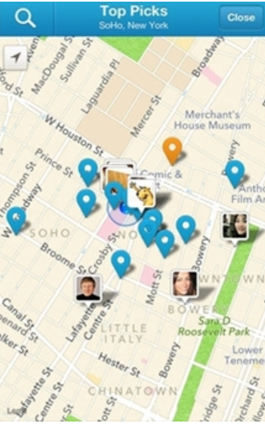
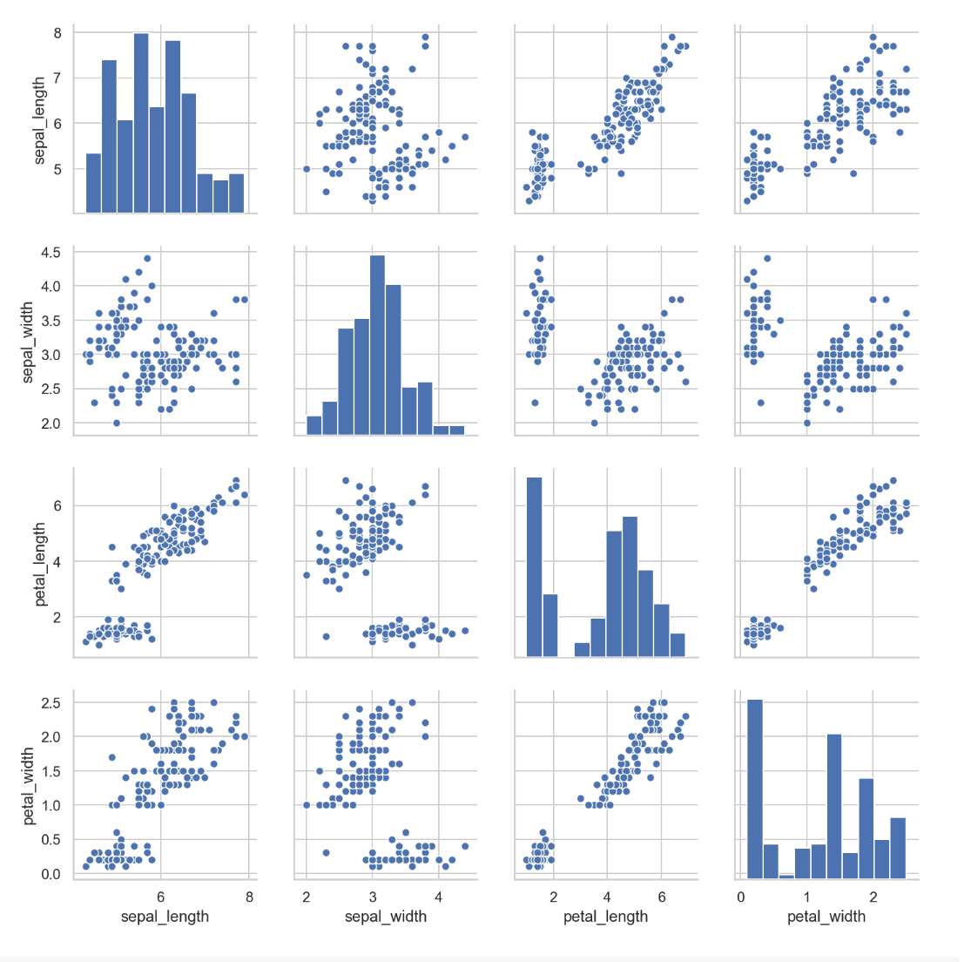


2. 개발 상세 기능 및 기대 효과
SNS에 친숙한 Y세대가 국내 관광에 관심을 가질 수 있도록 유도 & 지속적 데이터 수집 인프라 구축
SNS사진 업로드로 인하여 발생하는 초상권 침해등의 법적문제 해결
지도기반 SNS
데이터 수집 / 분석 인프라
1. 위치 기반/ 검색 / 조회 / 검색 기능
- 검색 페이지를 통해 위치를 검색하면 해당 위치에 따른 포스트가 로드.
2. 딥러닝 기반의 초상권 보호 기능
- 포스팅한 사진의 경우 사진 내에 얼굴이 존재할 시 자동으로 얼굴 블러 처리
3. 좋아요 랭킹 시스템 & 랜덤 포스팅
- 게시물을 좋아요 순서대로 제공하거나, 랜덤 방식으로 포스팅을 조회할 수 있는 기능
4. 친구 시스템. - 로그인/ 사용자 계정을 필요로 하며 친구 시스템으로 사용자간의 관계관리 가능.
1 공공 데이터 분석 제공 - 공공데이터 분석을 통한 시각화 관리자 페이지 제공
2 SNS 기반 데이터 시각화 리포트 - SNS 에서 추출되는 데이터를 통한 지속적인 데이터 수집
3클라우드 기반 아키텍쳐 - 실 사용량에 따른 즉각적 탄력성 보장
지역중심 SNS ▶ 게시판(FaceBook) , 사진(Instagram) 이 아닌 지역(Location) 중심 SNS
데이터수집 ▶ 정부 공공 데이터를 이용하여, 이전 10년간 시기별 관광지 분석을 통한 개인화된 추천 기능 제공가능
법적문제 ▶ 초상권 침해 방지 기능(딥러닝을 이용한 블러 처리 기능)을 이용하여 공공기관의 법적 이슈 문제 해결
경쟁우위
요소

Slide 4
3. 프로젝트 수행계획 (PMP)
소프트웨어 개발 생명주기의 4 - 2 – 4 Rule 기반 개발진척관리
개발진척현황의 3단계 (Green – Yellow – Red) 예보 시스템을 통해 SW 품질 및 프로젝트 관리
테스트/안정화 (8주 차~)
테스트 / 안정화
구현 (6주 ~ 8주차)
구현
테스팅
설계 (1~ 5주차)
요구사항 분석, 설계 단계
SNS 앱 구현 팀
100개 이상의 가상 사용자 테스팅
자동화 테스트 환경 구현
설계 및 프로토타입 제작
클라우드 기반 백엔드 Infra
크로스 플랫폼이 가능한 프론트엔드
고객사 니즈 및 타겟 설정
프로토타이핑을 통한 요구사항 상세
USE – CASE / CLASS DIAGRAM 설계
안정화
DATA 엔지니어/분석 팀
클라우드 배포 기능 테스트
클라우드 스트레스 테스트
수집 데이터 시각화 모듈 개발
딥러닝을 이용한 얼굴 블러 처리 개발
Prototype & Class Diagram
Web APP &
관리자 페이지
테스트/ 안정화
Green : 개발진척률 달성 Yellow : 10일 미만 지연 Red : 10일 이상 지연
Red 단계의 컨틴전시 플랜 – 진척률 5일 미만 지연 달성까지 팀원 전원 공유공간 작업

Slide 5

4. 사업 수행 R&R
PMO
20130058 서한얼(PM)
SW 품질관리 및 설계산출물 관리
지도기반 SNS / 인프라
20151154 박영우(개발)
프로토타이핑 & Backend
20140424 문성혁(개발)
Frontend & Cloud Infra
Sinsu Dong Location Crusher
데이터 분석 / 딥 러닝
시스템개발 공공사업의 조직적인 아키텍트팀
신수동 크러셔는 소프트웨어 개발 생명주기(SDLC)에 맞추어
고객의 요구사항 만족 과 철저한 SW 품질 관리를 위해
라이프사이클의 반복되는 폭풍속에서 최고를 지향하는 팀입니다.
20141188 김미성(데이터)
데이터분석 / 시각화
20161225 메르베(데이터)
데이터 BM 설계, 분석
20150531 김예지(딥러닝)
사생활 보호 블러 딥러닝 모듈

